Slide 1
Кратко въведение:
не е нужно да отивате в slideshow, просто отивате на слайд и:
1. избирате формулата, която Ви трябва
2. копирате
3. кликате 2 пъти във Вашата презентация
4. поставяте
Воала! имате готова въведена формула, готова за работа!
също, заедно бутони Ctrl + F отварят търсачка, така може да търсите по дума, например „термодинамика“
от
МОН
– означава, че формулите са извадени от учебния план за съответния клас от МОН
* слайдовете след тях без надпис „от МОН“ са производни, които може да Ви потрябват
Notes:
Създадено от Силви Банжов, silvy_banzhov@abv.bg, 089 33 80 938, пишете ми по Вайбър ако не вдигна

Slide 2
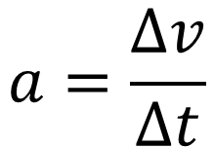
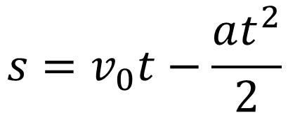
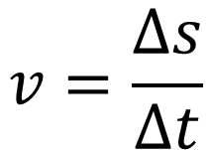
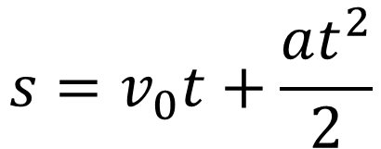


Движение
скорости
ускорение
път
$$v=\frac{Δs}{Δt}$$
$$a=\frac{Δv}{Δt}$$
$$s=v_{0}t+\frac{at^{2}}{2}$$
$$v=v_{0}+at$$
$$s=v_{0}t−\frac{at^{2}}{2}$$
$$v=v_{0}−at$$
от
МОН

Slide 3

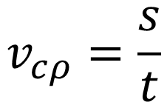
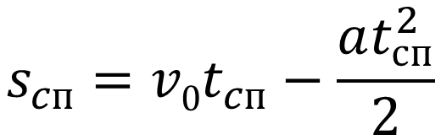
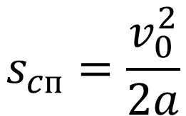
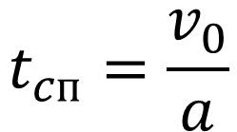
$$v_{cρ}=\frac{s}{t}$$
средна скорост
$$v=at$$
скорост от ускорение
$$t_{cп}=\frac{v_{0}}{a}$$
спирачно време
$$s_{cп}=\frac{v_{0}^{2}}{2a}$$
спирачен път изведен без t
$$s_{cп}=v0t_{cп}−\frac{at_{сп}^{2}}{2}$$
спирачен път

Slide 4
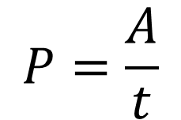






Сили, Работа, мощност
$$G=mg$$
сила на тежестта
$$F=m⋅a$$
сила
сила на реакция на опората
$$A=F⋅s$$
$$N=mg$$
работа
$$P=mg$$
$$P=\frac{A}{t}$$
тегло
мощност
$$f=kN$$
сила на триене
от
МОН

Slide 5

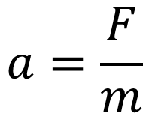
$$a=\frac{F}{m}$$
изразено ускорение по втори принцип
$$F_{pавнодействащо}=F_{1}+F_{2}+…$$
равнодействаща сила

Slide 6
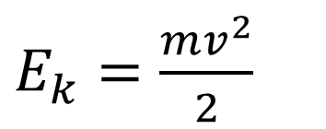


Енергия
$$E=E_{k}{+E}_{p}$$
обща механична енергия
$E_{k}=\frac{mv^{2}}{2}$
кинетична енергия
$$E_{p}=mgh$$
потенциална енергия
от
МОН

Slide 7

работата на силата на тежестта изразена чрез разлика в потенциалната енергия
$$E_{Π}−E_{Π_{0}}=−A_{G}$$

Slide 8




Налягане
$$p=ρgh$$
налягане
$$F_{A}=ρVh$$
Архимедова сила
$$A=ρΔV$$
работа при изменение на обем?
$$A=−ρΔV$$
от
МОН

Slide 9
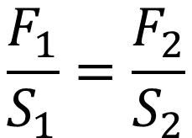
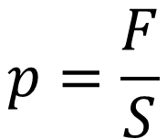
$$p=\frac{F}{S}$$
налягане
$$\frac{F_{1}}{S_{1}}=\frac{F_{2}}{S_{2}}$$
отношение сила към площ при налягане

Slide 10
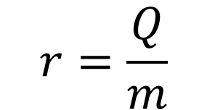
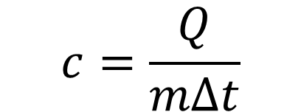

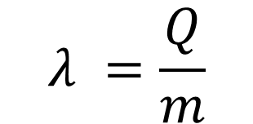
Топлина
$$c=\frac{Q}{mΔt}$$
специфичен топлинен капацитет
$$λ =\frac{Q}{m}$$
специфична латентна топлина топене
$$r=\frac{Q}{m}$$
специфична топлина за изрпарение
$$ΔU=Q+A$$
изменение на вътрешната енергия
от
МОН

Slide 11



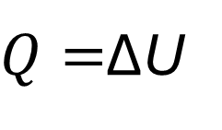
$$T=t+273,15$$
отношение Келвин към Целзии
$$ΔT \left[K\right]=Δt \left[C^{0}\right]$$
$Q=$∆U
топлина - ако няма работа
$$Q=cmΔt$$
топлина за нагряване на тяло

Slide 12
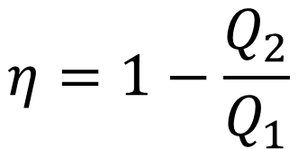

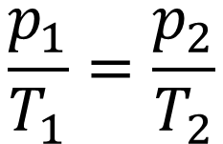
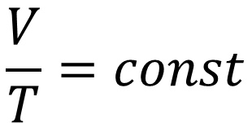
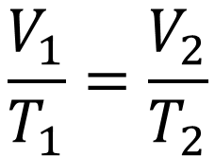

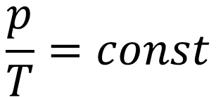
Термодинамични процеси
изотермен
изобарен
изохорен
$$\frac{V}{T}=const$$
$$\frac{p}{T}=const$$
$$pV=const$$
$p_{1}v_{1=}$ $p_{2}v_{2}$
$$\frac{p_{1}}{T_{1}}=\frac{p_{2}}{T_{2}}$$
$$\frac{V_{1}}{T_{1}}=\frac{V_{2}}{T_{2}}$$
$$η=1−\frac{Q_{2}}{Q_{1}}$$
КПД – коефициент на полезно действие
от
МОН

Slide 13
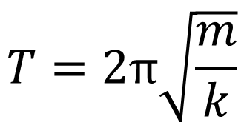

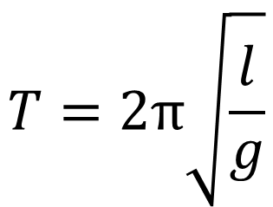
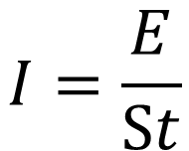

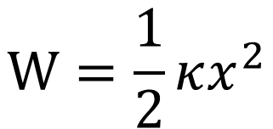
Трептене и вълни
$$T=2π\sqrt{\frac{m}{k}}$$
период
пружинно махало
$$W=\frac{1}{2}κx^{2}$$
потенциална енергия на пружина
$$T=2π\sqrt{\frac{l}{g}}$$
период
математично махало
$$u=λv$$
скорост на вълна
$$I=\frac{E}{St}$$
интензитет на вълна
$$F=kx$$
еластична сила на пружина
от
МОН

Slide 14
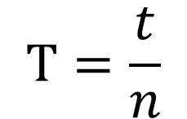
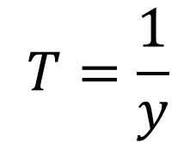
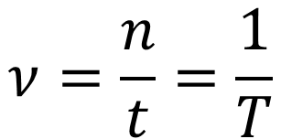
$$T=\frac{t}{n}$$
$$T=\frac{1}{y}$$
период
$$ν=\frac{n}{t}=\frac{1}{T}$$
честота

Slide 15

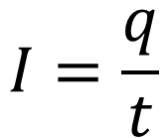
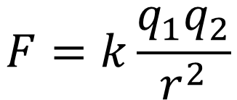

Заряд/ток
$$ⅇ=1,6022⋅{10}^{−19}C$$
$$q=±nⅇ$$
$$I=\frac{q}{t}$$
големина на тока изразено от заряд
$$F=k\frac{q_{1}q_{2}}{r^{2}}$$
Кулонова сила между 2 заряда

Slide 16
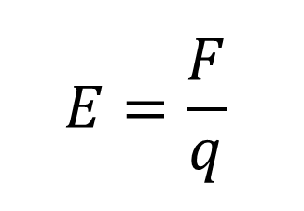
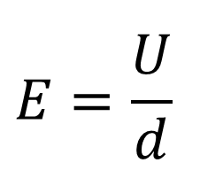
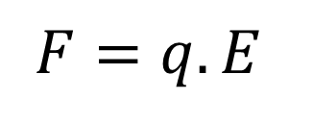
Електрично поле
изменение в кинетичната енергия изразено с напрежение и заряд
∆E_{k} = q₀.U
$$E=\frac{F}{q}$$
интензитет на електростатично поле
изменение в кинетичната енергия
∆E_{k =} E_{k} - E_{k0}
$$F=q.E$$
изразена сила
$$E=\frac{U}{d}$$
зависимост на интензитета от напрежението
електрична потенциална енергия
W = q₀.U
от
МОН

Slide 17
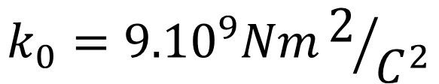
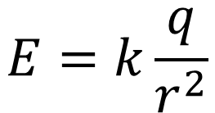


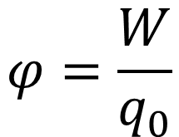
$$E=k\frac{q}{r^{2}}$$
интензитет на поле на точков заряд
$$k_{0}=9.10^{9}Nm2/{C^{2}}$$
коефициент на пропорционалност
$$φ=\frac{W}{q_{0}}$$
потенциал
$$w=q_{0}φ$$
потенциална енергия
$$U=φ_{1}−φ_{2}$$
напрежение

Slide 18
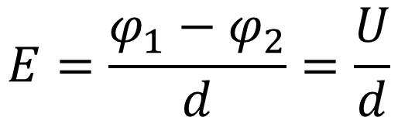

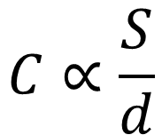
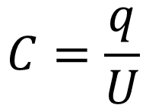
$$A=q_{0}U$$
работа по преместване на заряд
$$E=\frac{φ_{1}−φ_{2}}{d}=\frac{U}{d}$$
зависимост поле – изведена формула
$$C=\frac{q}{U}$$
капацитет на кондензатор
$$C∝\frac{S}{d}$$
зависимост капацитет на кондензатор от размерите му

Slide 19

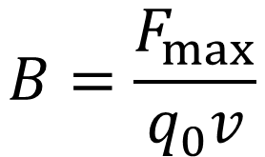

Магнитно поле
$$B=\frac{F_{max}}{q_{0}v}$$
магнитна индукция
$$F_{max}=Bq_{0}v$$
максимална магнитна сила
сила на магнитно поле върху прав проводник
$$F_{max}=IlB$$

Slide 20


Движение на частици в полета
$$∆W=W_{2}−W_{1}$$
$$∆E_{k}=qU$$

Slide 21
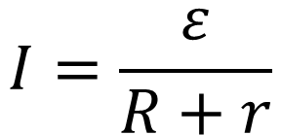
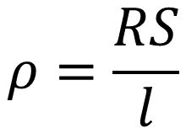
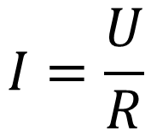
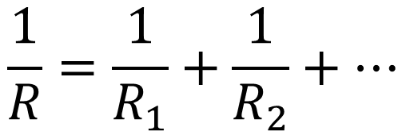

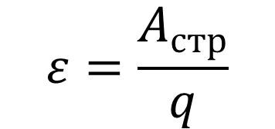
Ток
съпротивление - последователно свързване
$$R=R_{1}+R_{2}+R_{3}$$
$$I=\frac{U}{R}$$
големина на тока зависимост
съпротивление - успоредно свързване
$$\frac{1}{R}=\frac{1}{R_{1}}+\frac{1}{R_{2}}+…$$
$$I=\frac{ε}{R+r}$$
Закон на Ом за цялата верига
$$ε=\frac{A_{стр}}{q}$$
електродвижещо напрежение ЕДН
специфично съпротивление по удължен проводник
$$ρ=\frac{RS}{l}$$
от
МОН

Slide 22



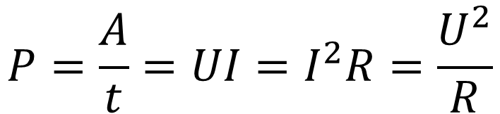
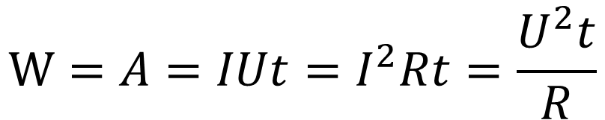

$$A=qU$$
работа на ток
$$A=UIt$$
$$q=It$$
$$W=A=IUt=I^{2}Rt=\frac{U^{2}t}{R}$$
електрична енергия
$$P=\frac{A}{t}=UI=I^{2}R=\frac{U^{2}}{R}$$
мощност на тока
$$Q=I^{2}Rt$$
количество топлина отделена от протичащ ток

Slide 23
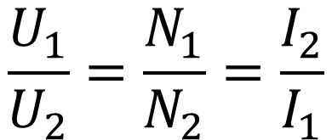
$$\frac{U_{1}}{U_{2}}=\frac{N_{1}}{N_{2}}=\frac{I_{2}}{I_{1}}$$
отношения на напрежението и тока от броя навивки - трансформатор

Slide 24
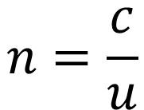





Светлина/Оптика
скорост на светлината
закон на Снелиус
$$c={3.10}^{8}m/s$$
$$n_{1}\sin{α_{1}}=n_{2}\sin{α_{2}}$$
$$\frac{\sin{α_{1}}}{\sin{α_{2}}}=\frac{n_{2}}{n_{1}}$$
скорост на светлината
отношение от закон на Снелиус
$$c=λ_{0}y$$
$$n=\frac{c}{u}$$
коефициент на пречупване
$$α_{1}^{′}=α_{1}$$
ъгъл на отражение

Slide 25




$$I=\frac{E}{tS}$$
интензитет на светлината
Пълна мощност на излъчване от абсолютно черно тяло
$$P=σST^{4}$$
(Закон на Стефан)
$$λ_{max}⋅T=const=2,9.{10}^{−3}mK$$
Закон на Вин
$$E=Pt$$
енергия на излъчване
$$ⅇU_{e}=E_{k, max}=\frac{mv_{max}^{2}}{2}$$
фотоефект – максимална енергия

Slide 26



$$E=hv$$
енергия на един квант
$$h=6,63⋅{10}^{−34}J⋅s$$
константа на Планк
$$E_{min}=hv_{min}=\frac{hc}{λ_{max}}=A_{e}$$
червена граница на фотоефект

Slide 27



От Атома до Космоса
$$λ=\frac{h}{mv}$$
за частица както за вълна
$$D=\frac{E}{m}$$
Погълната доза радиация
$$H=QD$$
еквивалентна доза

